Slide 1
Introduzione a Git

Slide 2

Cosa è Git
E’ un sistema distribuito di versionamento del codice
Ogni utente ha sulla propria macchina una copia dell’intero repository
Il lavoro viene svolto in locale
Nella fase di push/sync viene sincronizzato il repository (remote) con la cartella locale
Branching e merging sono locali

Slide 3
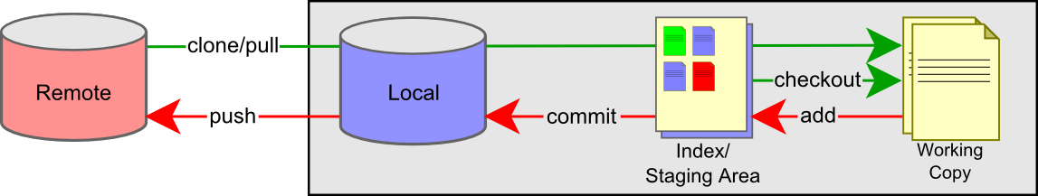
Git workflow

Slide 4
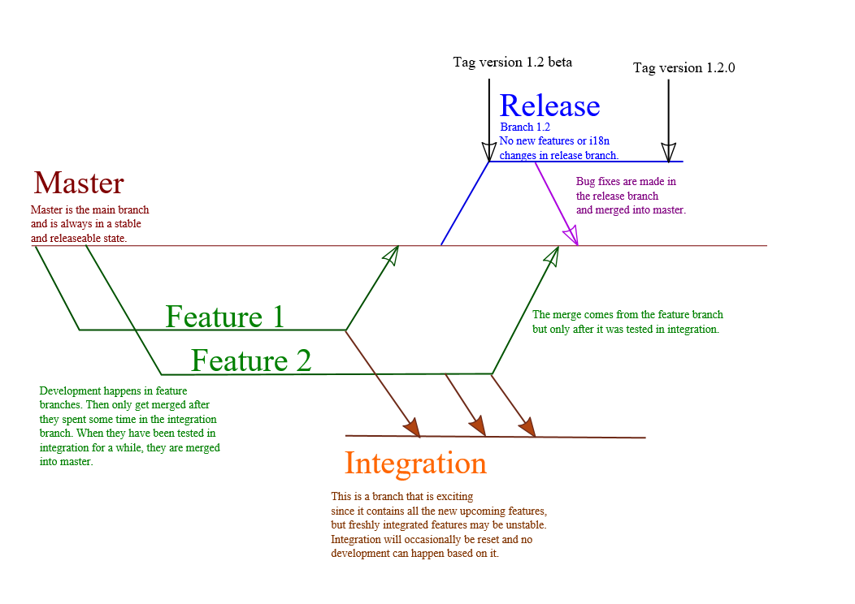
Git workflow

Slide 5
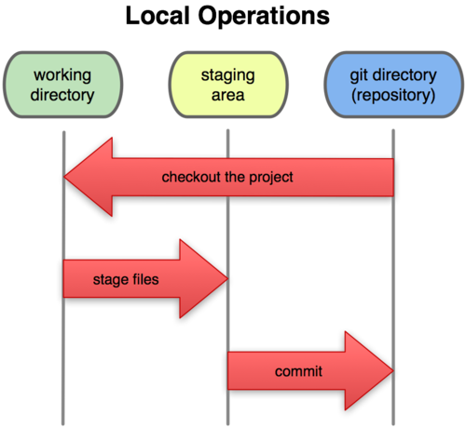
Operazioni sui file

Slide 6
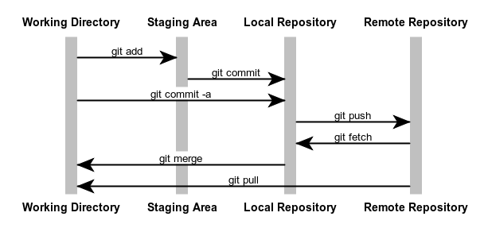
Operazioni sui file

Slide 7
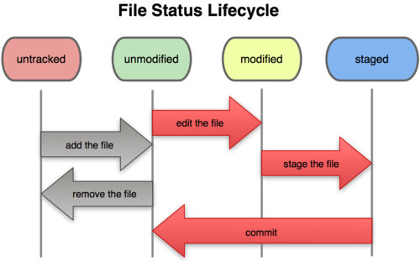
Stato dei file

Slide 8
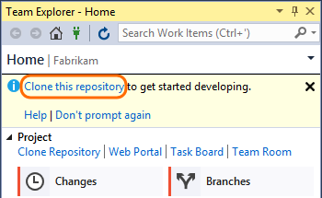
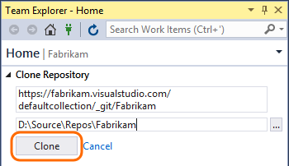
Usare GIT in VS: clone del repo

Slide 9
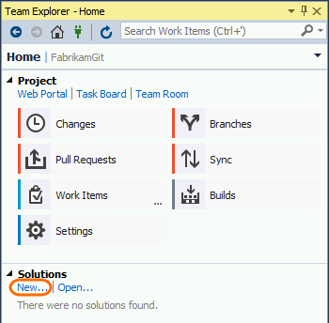
Usare GIT in VS: lavorare in locale

Slide 10
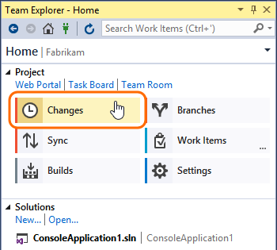
Usare GIT in VS: check delle modifiche

Slide 11
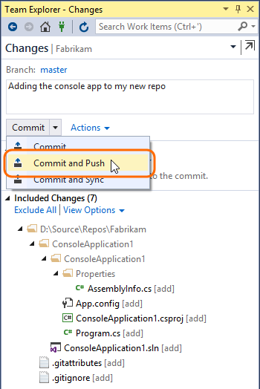
Usare GIT in VS: commit delle modifiche

Slide 12
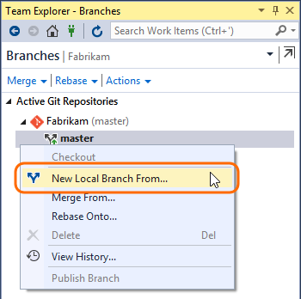
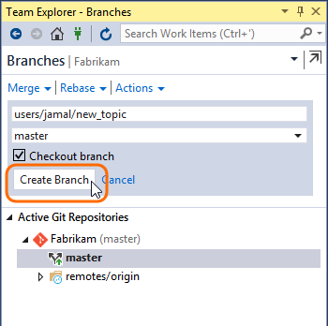
Usare GIT in VS: branching

Slide 13
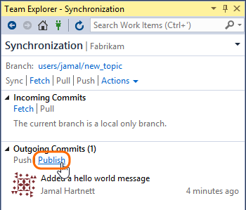
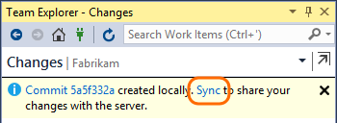
Usare GIT in VS: sync to remote

Slide 14
Usare GIT in VS: Pull Request

Slide 15
Usare GIT in VS: Pull Request

Slide 16
Alcuni esempi di comandi (cmd)
Creazione di un nuovo repository
git init
Copia (checkout) di un repository
git clone /path/to/repository
git clone username@host:/path/to/repository (remote)
Aggiunta di file all’area di stage
git add <nomefile>
git add *

Slide 17
Alcuni esempi di comandi (cmd)
Commit delle modifiche
git commit -m “Commit message”
Portare le modifiche sul repository remoto
git push origin master
git remote add origin <server>
Branching
git branch feature_x
git branch -d feature_x
git checkout -b feature_x
git checkout master
git push origin <branch> (remote)

Slide 18
Alcuni esempi di comandi (cmd)
Aggiornare il repository locale
git pull
Merge
git merge <branch>
git add <filename> (conflitti)
git diff <source_branch> <target_branch>

Slide 19
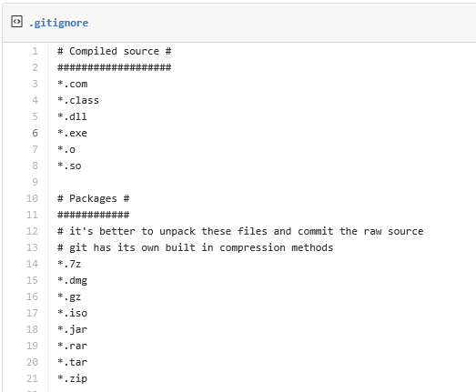
.gitignore
E’ un file testo che al suo interno contiene un elenco di estensioni e path di file da ignorare

